Slide 1
Pflichtenheft Management von Sensordaten

Slide 2
Einführung
Aufgabe : Software entwerfen/entwickeln um Sensordaten auf einen FROST-Server zu laden
Daten entsprechen nicht zwangsweise dem SensorThings Standard und müssen konvertiert werden
Priorität : Benutzbarkeit, Software soll vor allem leicht zu bedienen sein, selbst ohne technischem Vorwissen

Slide 3
Funktionen
Erforderlich :
Upload der Daten auf FROST-Server
Konvertierung der Daten zum SensorThings Standard
Erstellen und speichern von Programmkonfigurationen
Optional :
Dem Nutzer eine Standardkonfiguration zur Verfügung stellen
Daten auf Duplikate überprüfen
...

Slide 4
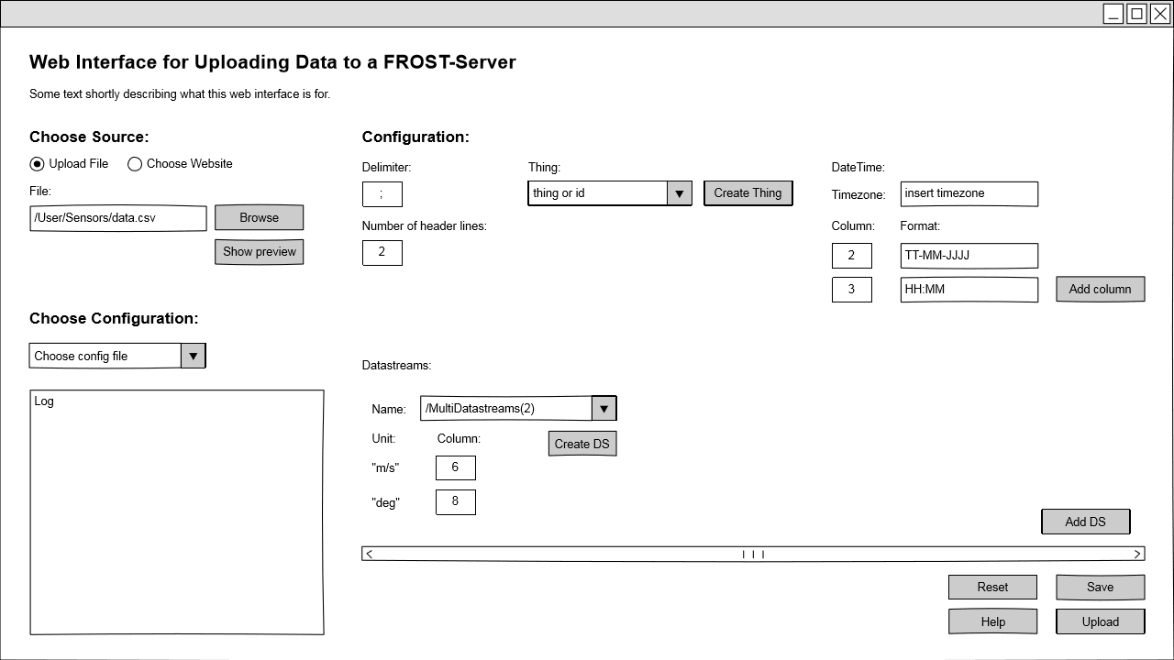
Gui Übersicht

Slide 5
Gui Übersicht

Slide 6
Gui Übersicht

Slide 7
Gui Übersicht

Slide 8
Gui Übersicht

Slide 9
Gui Übersicht

